Slide 1
Configuration du movement du robot
BY SANJAY AND ARVIND SESHAN

Slide 2
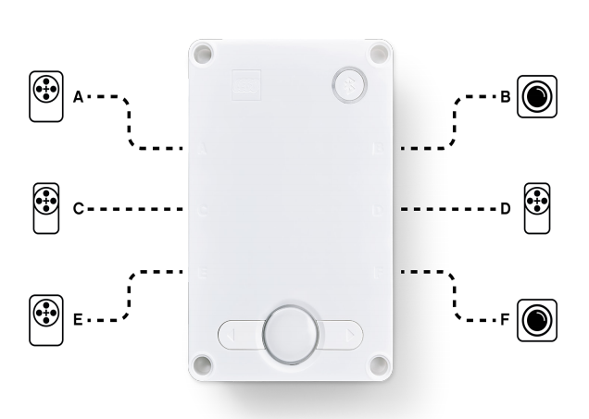
Objectifs de la leçon
Apprendre à configurer les mouvements d'un robot SPIKE Prime
Apprendre à ajouter vos premiers blocs de programmation dans le canevas de programmation

Slide 3
Pourquoi configurer votre code ?
Chaque robot est différent
Avant de pouvoir programmer un déplacement ou une rotation, vous devez d'abord définir la manière dont vous avez configuré votre robot :
À quels ports les moteurs d'entraînement sont-ils reliés ?
Quel type de roues utilisez-vous ?
À quelle vitesse voulez-vous vous déplacer ?
Voulez-vous vous arrêter immédiatement à la fin d'un mouvement ?
Ces informations doivent figurer dans chaque programme que vous écrivez

Slide 4
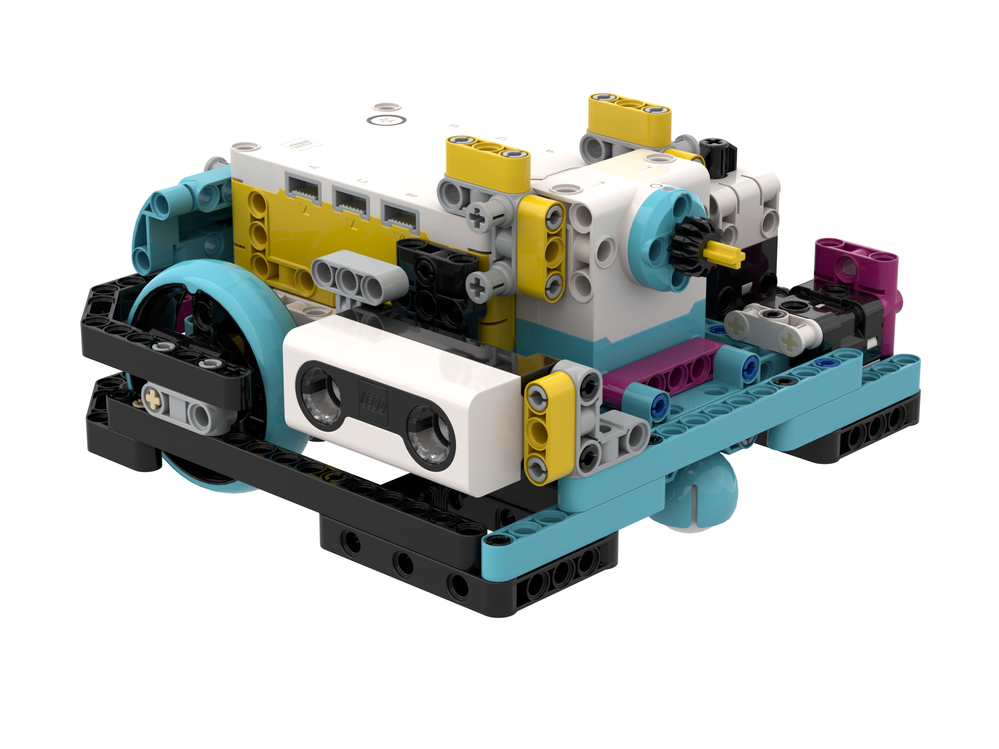
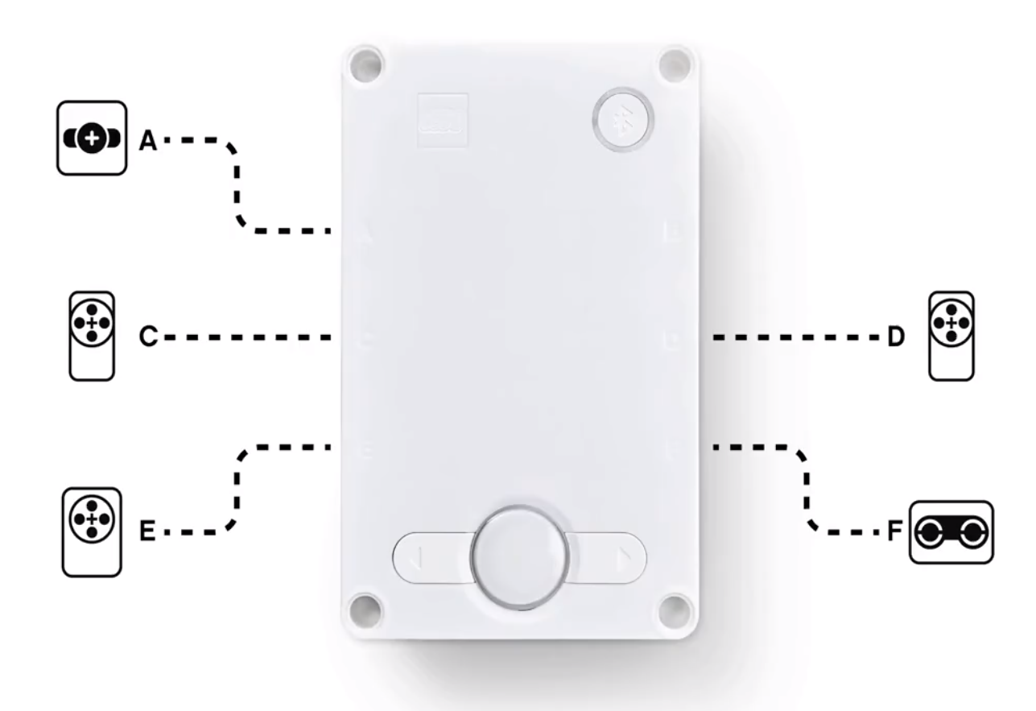
Qu'est-ce qui est connecté à chaque port ?
Droid Bot IV
ADB
Droid Bot IV Configuration
Réglage par défaut du ADB
Moteur
de
propulsion
Moteur
de
propulsion
Moteur
de
propulsion
Moteur
de
propulsion

Slide 5
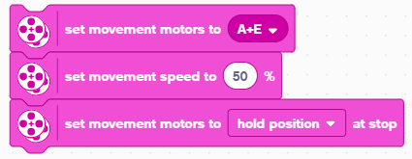
Configuration des blocages de mouvements
Avant d'utiliser les blocs de mouvement, vous devez d'abord configurer le robot.
Il existe trois blocs à cet effet :
Gauche
A
Droite
E
Détermine quels moteurs sont connectés aux roues gauche et droite (modifiez les réglages de votre robot). A tout moment, les blocs ont 2 entrées pour les roues - la première pour la roue gauche et la seconde pour la roue droite.
Définit la vitesse "par défaut" pour les blocs de déplacement que vous pouvez utiliser plus tard dans le programme
Détermine ce que le robot fait à la fin d'un bloc de déplacement (freiner, maintenir la position ou flotter). Pour accéder à ce bloc, vous devez ajouter "More Movement Blocks" à partir des extensions de bloc

Slide 6
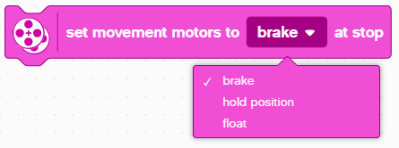
Modes d'arrêt : frein vs. maintien vs. flottement
Freinage - après un déménagement, arrêtez les moteurs
Maintien de la position - après un déplacement, arrêter le moteur et utiliser la puissance du moteur pour contrer tout autre mouvement jusqu'à ce que le moteur soit à nouveau utilisé. Vous ne pourrez pas déplacer le moteur à la main.
Flottement - après un déplacement, laissez les moteurs se déplacer sous l'effet de l'impulsion
En général, nous utiliserons le maintien ou le freinage dans la plupart de nos programmes.

Slide 7
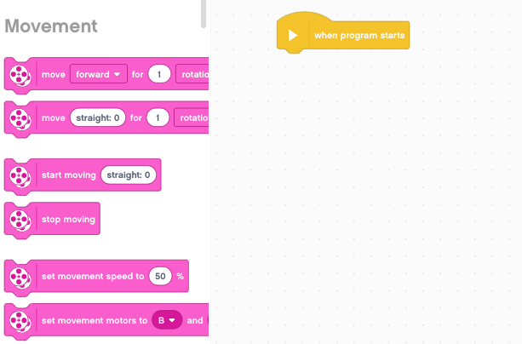
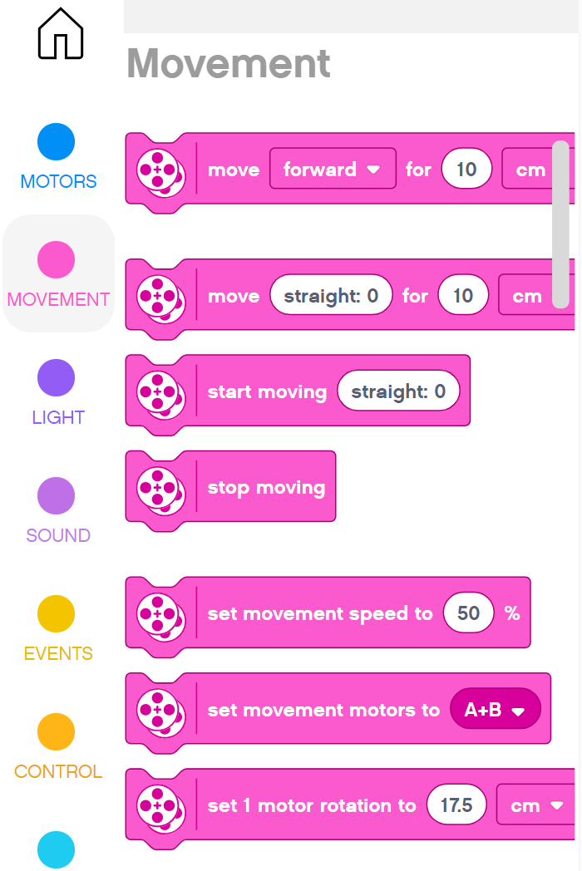
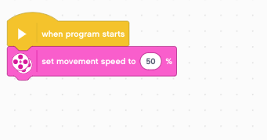
Comment ajouter un bloc de programmation ?
ÉTAPE 1 : Cliquez et maintenez le bloc "Set Mouvement Speed" et faites-le glisser vers la zone de programmation
ÉTAPE 2 : Déposez à côté du bloc de départ (flèche verte) (Voir l'animation)

Slide 8
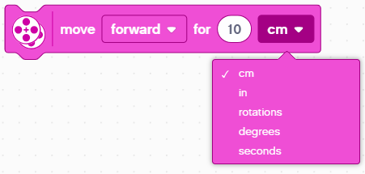
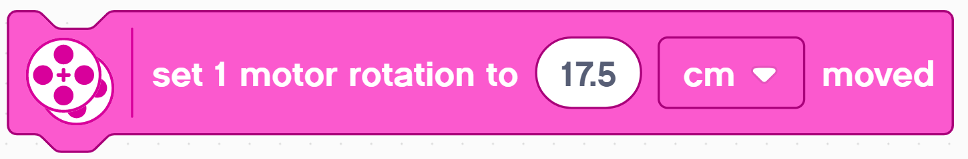
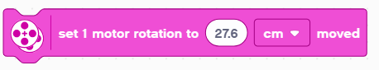
Taille des roues et configuration des mouvements
L'option par défaut pour le bloc de déplacement est de se déplacer sur une distance spécifiée en cm
Cependant, avant d'utiliser ce mode, vous devez indiquer au programme le nombre de cm par rotation parcourue
Vous devrez calculer cette valeur car elle dépend de la roue que vous utilisez. Les deux diapositives suivantes expliquent les différentes façons de calculer cette valeur.
Notez que vous pouvez utiliser les pouces au lieu des centimètres si vous préférez

Slide 9
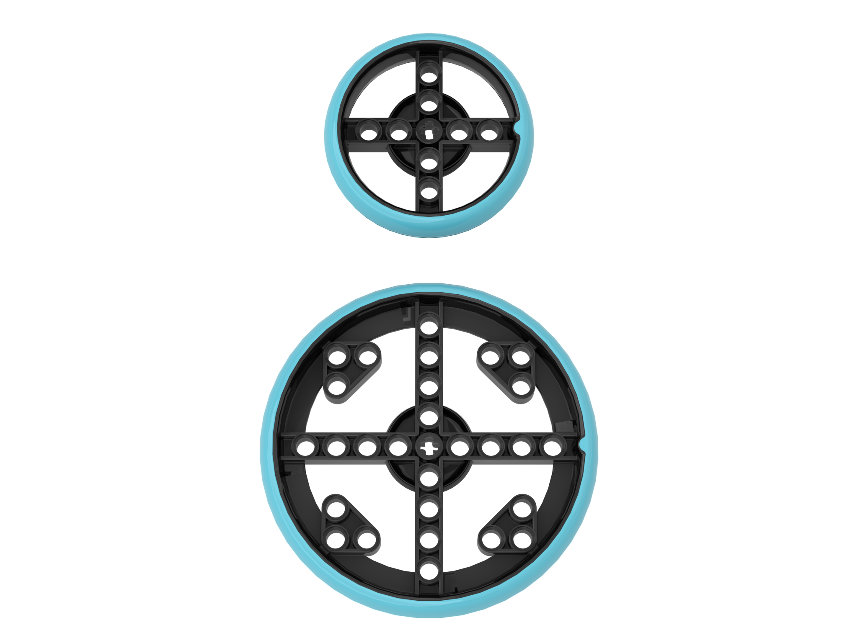
De combien de cm le robot se déplace-t-il en une rotation ? (méthode 1)
Recherchez la taille de la roue en mm imprimée sur votre pneu et divisez-la par 10 pour la convertir en cm (car 1cm=10mm)
Multipliez la réponse de l'étape 1 par π (3.14) pour calculer la circonférence
Utilisez cette valeur pour régler le bloc de rotation du moteur
Exemple de calcul utilisant les petites roues SPIKE Prime standard (utilisées dans le Droid Bot IV) :
Petites roues SPIKE Prime = 5,6 cm de diamètre
5,6 cm × π = 17,5 cm par rotation
Exemple de calcul utilisant les grandes roues SPIKE Prime standard (utilisées dans la ADB) :
Grandes roues SPIKE Prime = 8,8 cm de diamètre
8,8 cm × π = 27,6 cm par rotation
Tableau utile avec les roues LEGO courantes et leurs diamètres.
http://wheels.sariel.pl/

Slide 10
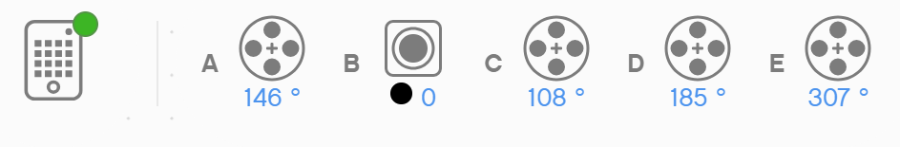
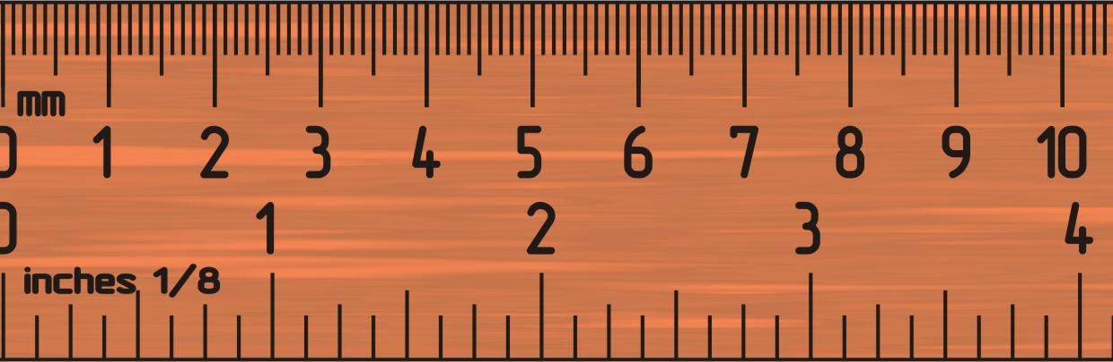
De combien de cm le robot se déplace-t-il en une rotation ? (méthode 2)
Utilisez le tableau de bord pour visualiser les données des capteurs afin de trouver la valeur des degrés-moteur
Placez votre règle à côté de votre roue/robot à 0 centimètre (quelle soit la partie du robot que vous utilisez pour vous aligner sur 0, vous devez l'utiliser pour mesurer la distance à l'étape 2)
Faites avancer votre robot jusqu'à ce que la lecture du codeur moteur (dans le logiciel SPIKE) atteigne 1 rotation, soit 360 degrés. Une fois que vous avez appris à programmer les mouvements, vous pouvez programmer le robot pour qu'il avance d'une rotation.
Lisez le nombre de cm que le robot a déplacé le long de la règle
Utilisez les valeurs pour configurer le mouvement de votre robot
A
E

Slide 11
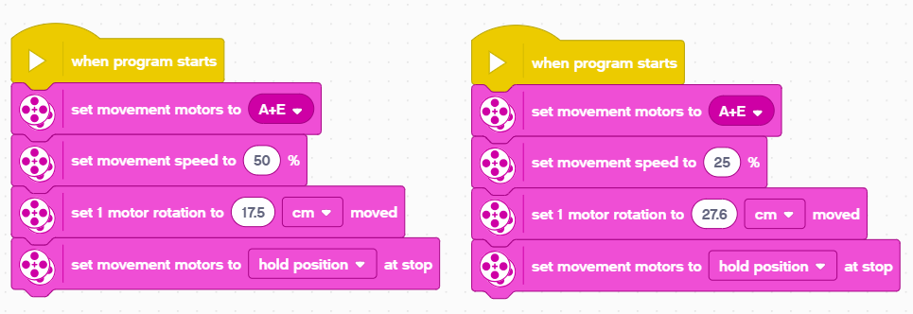
Montage
Pour le Droid Bot IV, des roues plus petites sont utilisées. Une rotation ne fait déplacer le robot que de 17,5 cm. Par défaut, la vitesse est donc également plus élevée
Pour ADB, les roues les plus grandes sont utilisées. Une rotation fait déplacer le robot de 27,6 cm. La vitesse par défaut est inférieure pour un contrôle supplémentaire
Droid Bot IV
ADB

Slide 12
générique
Cette leçon a été créée par Sanjay Seshan et Arvind Seshan pour « SPIKE Prime Lessons »
D'autres leçons sont disponibles à l'adresse suivante www.primelessons.org
Ce travail est autorisé dans le cadre d’une Creative Commons Attribution-NonCommercial-ShareAlike 4.0 International License.

